Slide 1


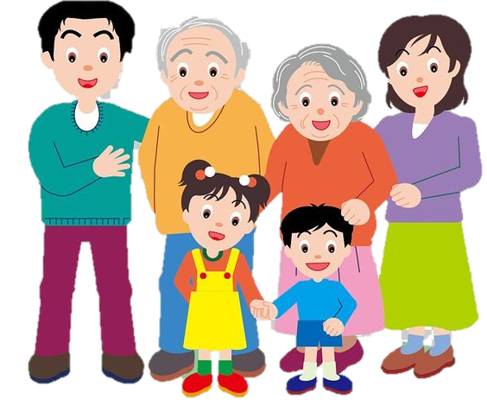

Thứ ... ngày .... tháng ... năm 2022
Tiếng Việt
Bài 19
KHI CẢ NHÀ BÉ TÍ

Slide 2




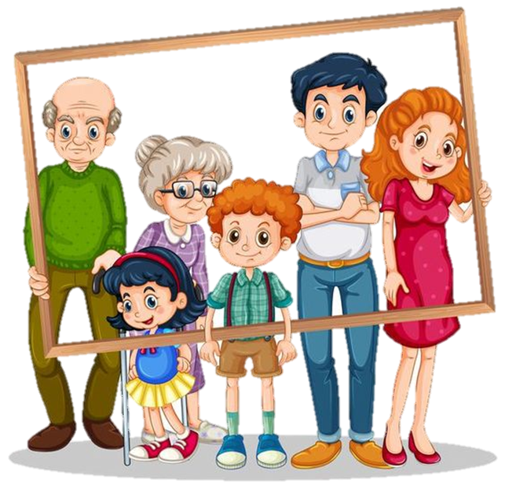

KHỞI ĐỘNG

Slide 3
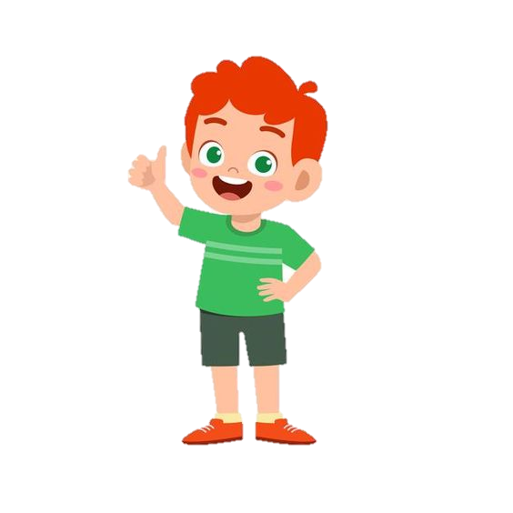

Chia sẻ với bạn câu chuyện về em khi còn bé qua lời kể của người thân.
Mẹ thường kể về tớ khi còn nhỏ. Tớ khá bướng bỉnh và không nghe lời mọi người, đồ chơi dùng tớ cũng nhanh chán. Những lần nói ngọng, cả nhà đều cười và nhại theo tớ.
Mẹ tớ kể là lúc còn nhỏ tớ rất ngoan. Mẹ có việc bận, cứ đặt tớ nằm một chỗ để làm việc. Ấy mà tớ chẳng khóc gì cả, cứ nằm chơi một mình.

Slide 4

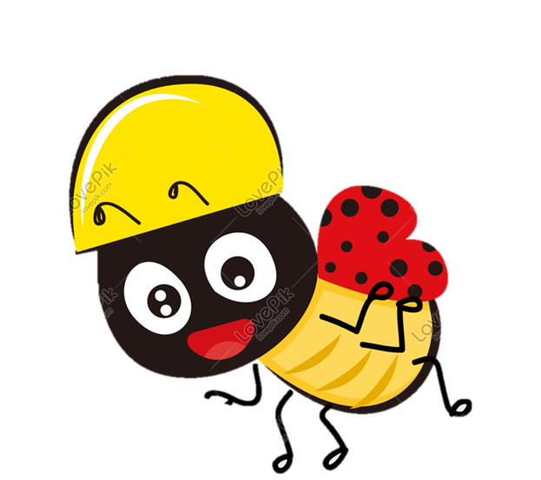

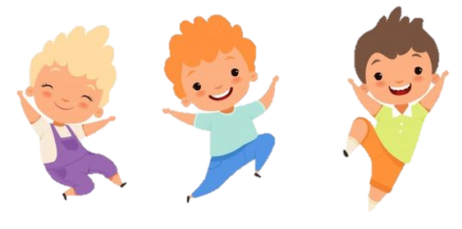
Đọc văn bản

Slide 5
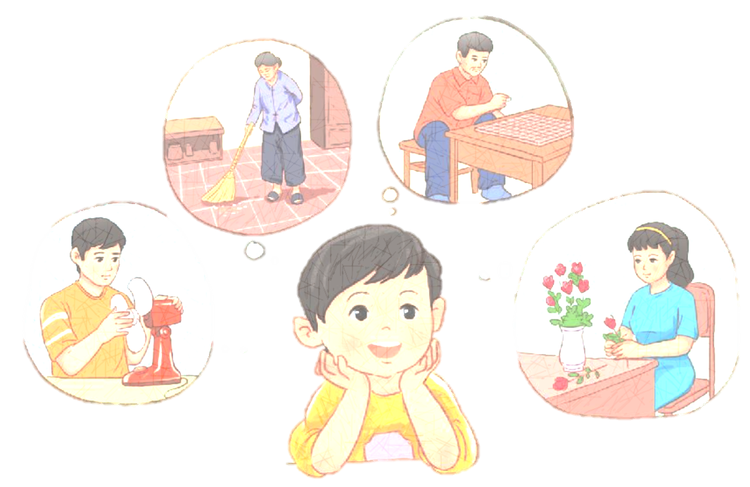
KHI CẢ NHÀ BÉ TÍ
Khi bà còn bé tí
Bà có nghịch lắm không
Dáng đi có hơi còng
Chăm quét nhà dọn dẹp?
Khi bố còn bé tí
Có thích lái ô tô
Có say mê sửa đồ
Có hay xem bóng đá?
Khi ông còn bé tí
Có nghiêm như bây giờ,
Có chau mặt chơi cờ
Có uống trà buổi sáng?
Khi mẹ còn bé tí
Có mải ngồi cắm hoa
Thích ra chợ gần nhà
Tối khuya ôm cuốn sách?
Khi con còn bé tí
Chẳng đọc sách, chơi cờ
Chẳng dọn dẹp, chữa đồ
Cả ngày con đùa nghịch.

Slide 6
Luyện đọc từ khó
còng
Uống trà
Dọn dẹp
Tối khuya
Chau mặt
Cuốn sách

Slide 7
Luyện đọc câu
Khi con / còn bé tí/
Chẳng đọc sách,/ chơi cờ/
Chẳng dọn dẹp,/ chữa đồ/
Cả ngày / con đùa nghịch.//

Slide 8

KHI CẢ NHÀ BÉ TÍ
1
3
Khi bố còn bé tí
Có thích lái ô tô
Có say mê sửa đồ
Có hay xem bóng đá?
Khi bà còn bé tí
Bà có nghịch lắm không
Dáng đi có hơi còng
Chăm quét nhà dọn dẹp?
4
Khi mẹ còn bé tí
Có mải ngồi cắm hoa
Thích ra chợ gần nhà
Tối khuya ôm cuốn sách?
Luyện đọc
nối tiếp
2
Khi ông còn bé tí
Có nghiêm như bây giờ,
Có chau mặt chơi cờ
Có uống trà buổi sáng?
5
Khi con còn bé tí
Chẳng đọc sách, chơi cờ
Chẳng dọn dẹp, chữa đồ
Cả ngày con đùa nghịch.

Slide 9
KHI CẢ NHÀ BÉ TÍ
1
3
Khi bố còn bé tí
Có thích lái ô tô
Có say mê sửa đồ
Có hay xem bóng đá?
Khi bà còn bé tí
Bà có nghịch lắm không
Dáng đi có hơi còng
Chăm quét nhà dọn dẹp?
4
Luyện đọc
theo nhóm
Khi mẹ còn bé tí
Có mải ngồi cắm hoa
Thích ra chợ gần nhà
Tối khuya ôm cuốn sách?
2
Khi ông còn bé tí
Có nghiêm như bây giờ,
Có chau mặt chơi cờ
Có uống trà buổi sáng?
5
Khi con còn bé tí
Chẳng đọc sách, chơi cờ
Chẳng dọn dẹp, chữa đồ
Cả ngày con đùa nghịch.

Slide 10
KHI CẢ NHÀ BÉ TÍ
1
3
Khi bố còn bé tí
Có thích lái ô tô
Có say mê sửa đồ
Có hay xem bóng đá?
Khi bà còn bé tí
Bà có nghịch lắm không
Dáng đi có hơi còng
Chăm quét nhà dọn dẹp?
4
Đọc toàn bài
Khi mẹ còn bé tí
Có mải ngồi cắm hoa
Thích ra chợ gần nhà
Tối khuya ôm cuốn sách?
2
Khi ông còn bé tí
Có nghiêm như bây giờ,
Có chau mặt chơi cờ
Có uống trà buổi sáng?
5
Khi con còn bé tí
Chẳng đọc sách, chơi cờ
Chẳng dọn dẹp, chữa đồ
Cả ngày con đùa nghịch.

Slide 11




Tìm hiểu bài

Slide 12

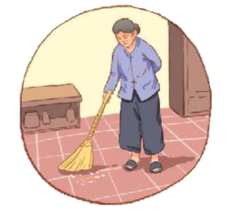
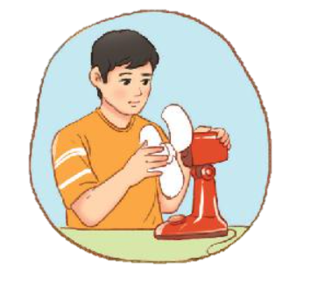
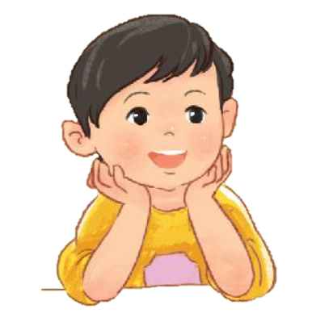
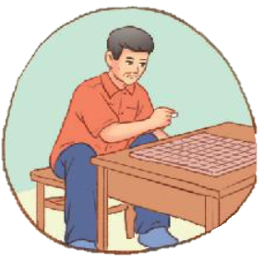
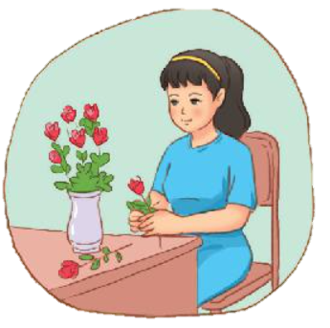
Bạn nhỏ đã hỏi về những ai?
Câu 1
Bạn nhỏ đã hỏi về: ông, bà, bố, mẹ.
Em đọc kĩ các câu thơ đầu của mỗi khổ thơ để trả lời câu hỏi.

Slide 13
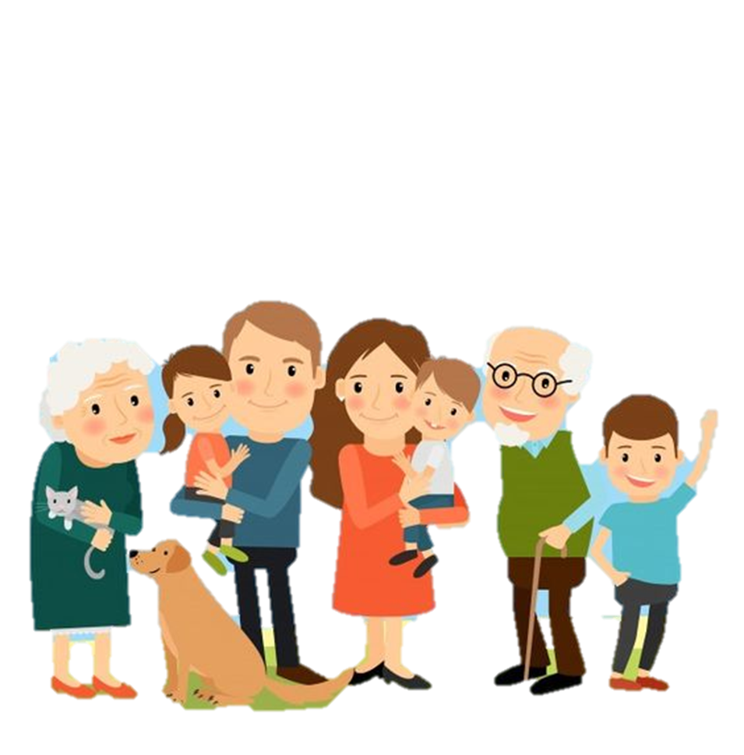
Bạn nhỏ thắc mắc điều gì?
Câu 2
a. Bạn ấy thế nào khi còn bé?
b. Mọi người thế nào khi còn bé?
c. Mọi người khi còn bé có giống bạn ấy không?

Slide 14
Câu 3
Hình ảnh của mỗi người trong gia đình hiện ra như thế nào trong suy nghĩ của bạn nhỏ?
Hình ảnh người bố: thích lái ô tô, say mê sửa đồ, hay xem bóng đá.
Đọc đoạn 4
Đọc đoạn 3
Khi bà còn bé tí
Bà có nghịch lắm không
Dáng đi có hơi còng
Chăm quét nhà dọn dẹp?
Đọc đoạn 1
Khi bố còn bé tí
Có thích lái ô tô
Có say mê sửa đồ
Có hay xem bóng đá?
Hình ảnh người bà: dáng đi hơi còng, chăm quét dọn nhà cửa.
Đọc đoạn 2
Hình ảnh người ông: nghiêm khắc, hay chau mày khi chơi cờ, thường uống trà buổi sáng.
Hình ảnh người mẹ: mải cắm hoa, thích ra chợ gần nhà, hay đọc sách vào buổi tối.
Khi ông còn bé tí
Có nghiêm như bây giờ,
Có chau mặt chơi cờ
Có uống trà buổi sáng?
Khi mẹ còn bé tí
Có mải ngồi cắm hoa
Thích ra chợ gần nhà
Tối khuya ôm cuốn sách?

Slide 15


Câu 4
Em thích hình ảnh của ai nhất?
Em thích hình ảnh bà nhất. Vì trong suy nghĩ của bạn nhỏ, bà là một người chịu khó làm việc nhà. Bà còn có một chiếc lưng hơi còng vì đã vất vả làm lụng.
Em thích hình ảnh của mẹ nhất. Vì dù yêu cái đẹp, có thú vui riêng nhưng mẹ vẫn lo toan việc nhà. Mẹ lúc đó “giỏi việc nước, đảm việc nhà”, trở thành người phụ nữ thông minh.

Slide 16
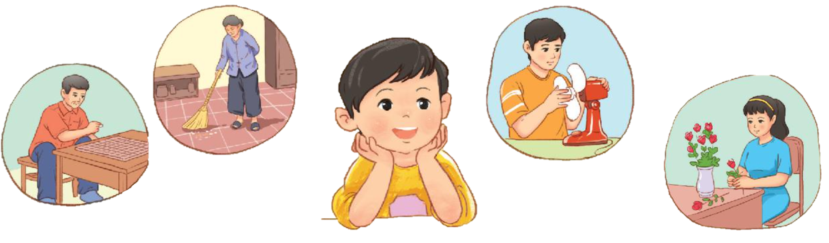
NỘI DUNG BÀI HỌC
Bài thơ nói lên tình cảm, suy nghĩ ngộ nghĩnh của bạn nhỏ về ông bà, bố mẹ khi còn bé. Tình cảm của bạn nhỏ với người thân trong gia đình.

Slide 17
Đọc thuộc lòng

Slide 18
KHI CẢ NHÀ BÉ TÍ
Khi bà còn bé tí
Bà có nghịch lắm không
Dáng đi có hơi còng
Chăm quét nhà dọn dẹp?
Khi bố còn bé tí
Có thích lái ô tô
Có say mê sửa đồ
Có hay xem bóng đá?
Khi mẹ còn bé tí
Có mải ngồi cắm hoa
Thích ra chợ gần nhà
Tối khuya ôm cuốn sách?
Khi ông còn bé tí
Có nghiêm như bây giờ,
Có chau mặt chơi cờ
Có uống trà buổi sáng?
Khi con còn bé tí
Chẳng đọc sách, chơi cờ
Chẳng dọn dẹp, chữa đồ
Cả ngày con đùa nghịch.

Slide 19

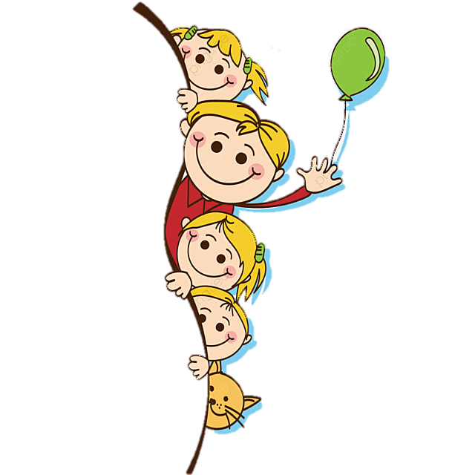

Nói và nghe

Slide 20



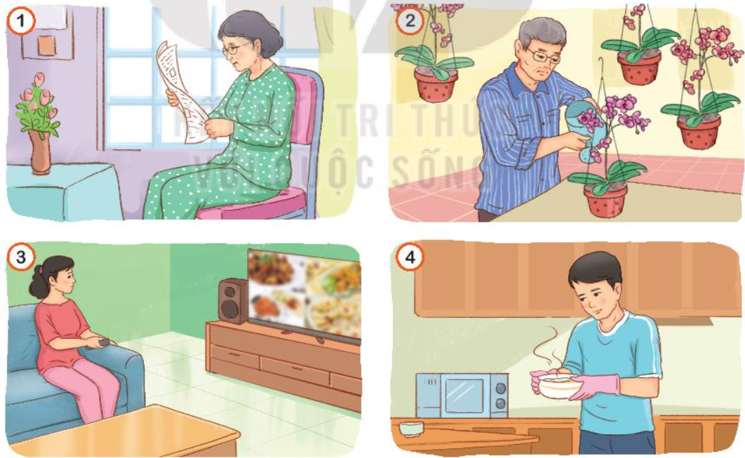
NHỮNG NGƯỜI YÊU THƯƠNG
Câu 1: Đóng vai, hỏi – đáp về công việc yêu thích của những người thân trong gia đình.

Slide 21
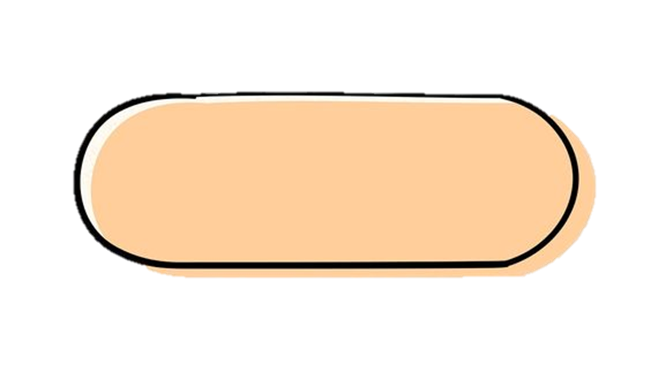
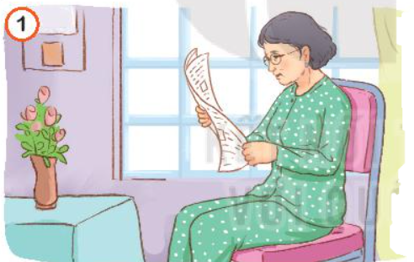
NHỮNG NGƯỜI YÊU THƯƠNG
Câu 1: Đóng vai, hỏi – đáp về công việc yêu thích của những người thân trong gia đình.
- Hằng ngày, bà của bạn thích làm gì?
- Bà tớ rất thích đọc báo. Bà thường đọc báo Sức khoẻ và Đời sống.
Mẫu

Slide 22
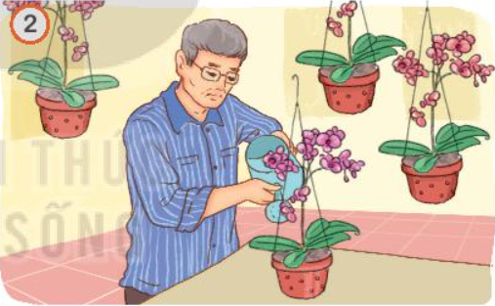
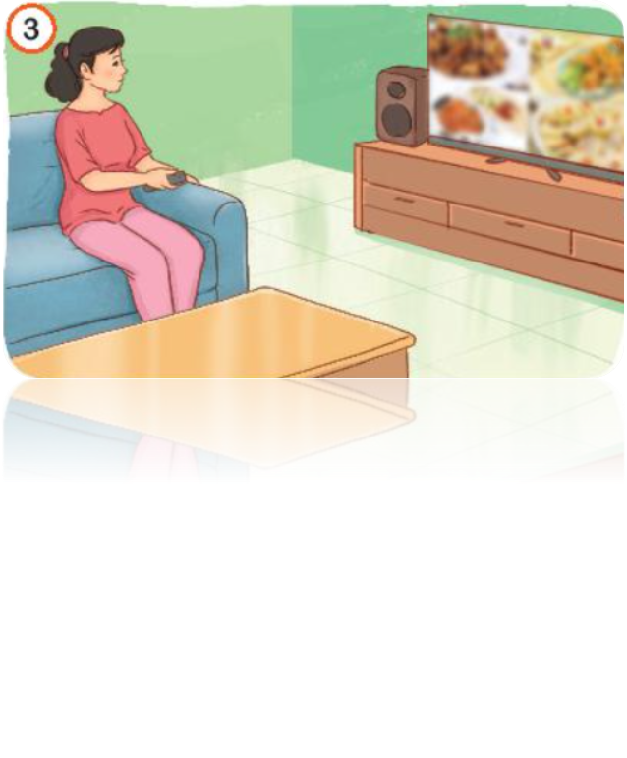
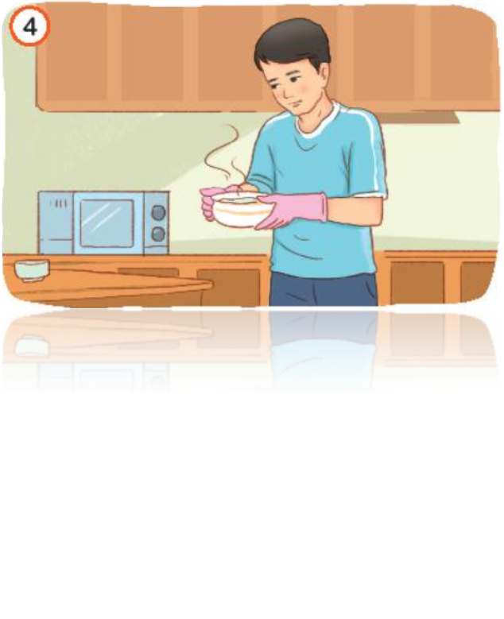
NHỮNG NGƯỜI YÊU THƯƠNG
Câu 1: Đóng vai, hỏi – đáp về công việc yêu thích của những người thân trong gia đình.
Thực hiện hỏi đáp tương tự với các tranh còn lại.

Slide 23
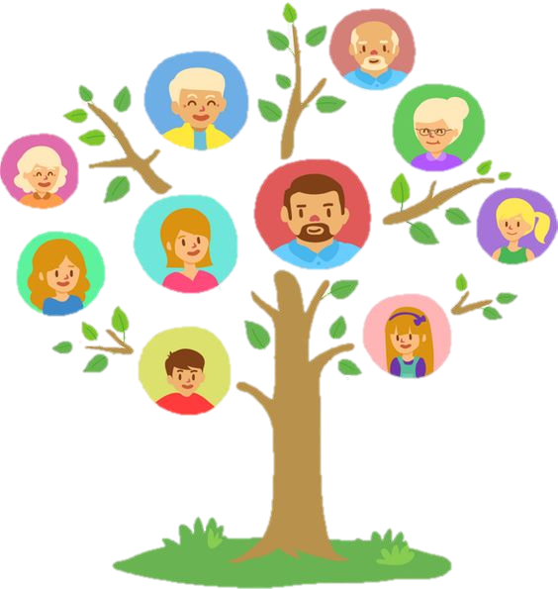
NHỮNG NGƯỜI YÊU THƯƠNG
Câu 2: Kể về những việc em thích làm cùng người thân.
1. Việc em thích làm cùng người thân là việc gì?
Gợi ý
Học sinh tập kể trong nhóm
Học sinh trình bày
2. Em là việc đó với ai? Thường làm lúc nào?
3. Việc đó diễn ra như thế nào?
4. Nêu suy nghĩ của em khi được làm việc cùng người thân.

Slide 24
NHỮNG NGƯỜI YÊU THƯƠNG
Câu 2: Kể về những việc em thích làm cùng người thân.
Bài tham khảo
Khi ở với người thân, em thích được cùng làm các công việc trong nhà. Em thích được phụ mẹ nhặt rau, nấu cơm. Bố thường hay sửa đồ điện tử, nên em cũng hay tò mò nghịch đồ của bố. Những khi ông bận, em thường phụ ông tưới nước cho các chậu cây. Cây no nước xanh nõn, trông mà thích lắm!

Slide 25


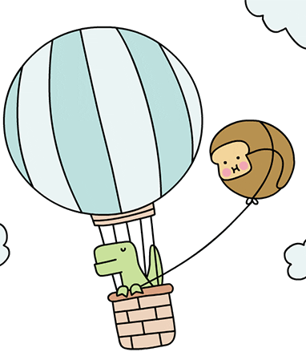


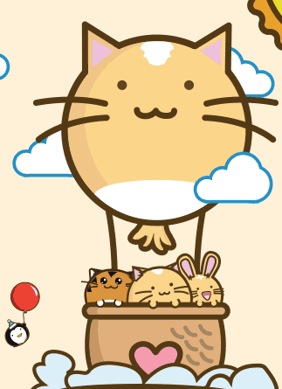

HẸN GẶP LẠI CÁC EM
CỐ LÊN!

